Slide 1
TROUVER l’erreur?
https://www.youtube.com/watch?v=aAAeHH82qkI

Slide 2
Aides à la marche
Fonctionnement et ajustement

Slide 3
Objectifs du cours
1) connaître les différents aides à la marche disponibles en pharmacie et leur utilisation.
2) faire l’ajustement des trois principaux aides à la marche en respectant les règles de santé et sécurité ainsi que les règles d’hygiène.
3) transmettre correctement les informations pertinentes à un client.

Slide 4
fonctions
1) Diminuer l’effort et l’énergie requis pour marcher
2) Diminuer le poids sur une jambe blessée, fragile ou faible
3) Compenser un manque d’équilibre
4) Réduire les risques de chute

Slide 5
Quatre catégories
Standard
1) Béquille

Slide 6
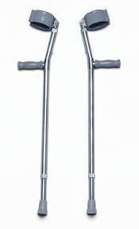
Quatre catégories
Canadienne
1) Béquille

Slide 7
Quatre catégories
2) Canne

Slide 8
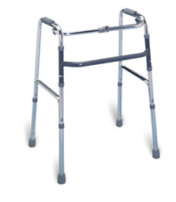
Quatre catégories
3) Marchette
Standard

Slide 9
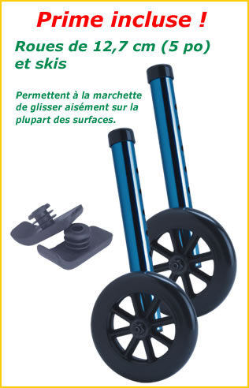
Quatre catégories
3) Marchette
Accessoires

Slide 10
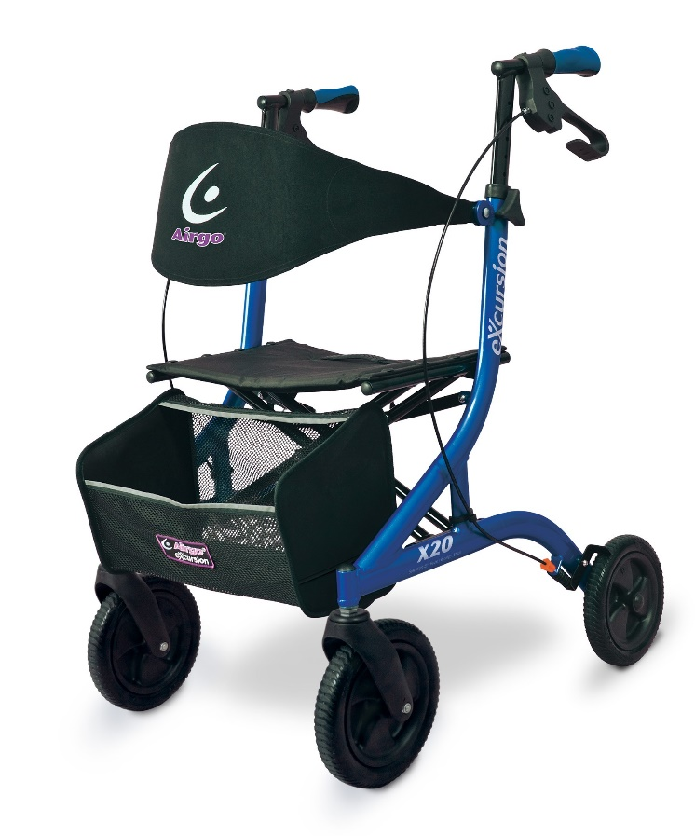
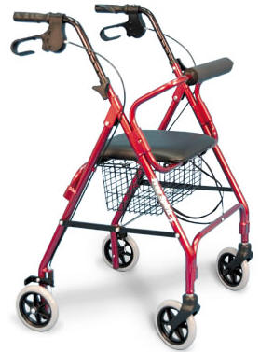
Quatre catégories
3) Marchette
Ambulateur ou déambulateur

Slide 11
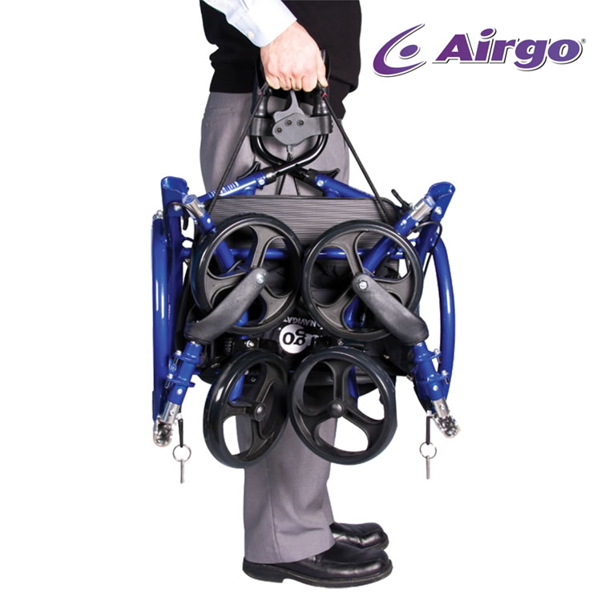
Quatre catégories
3) Marchette
Ambulateur ou déambulateur

Slide 12
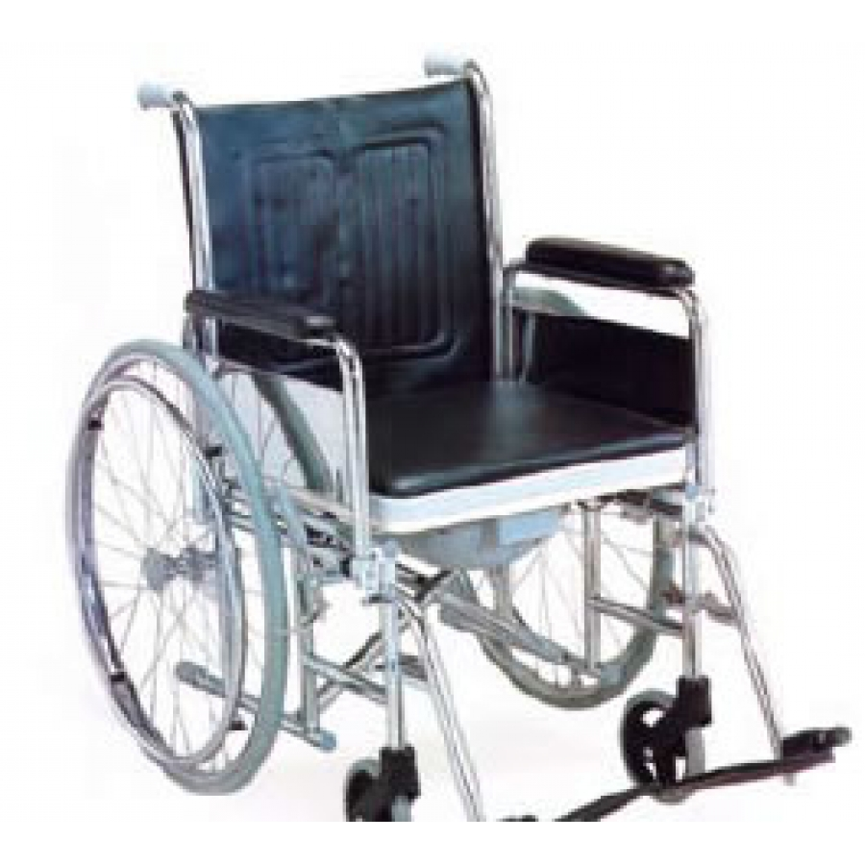
Quatre catégories
4) Chaise ou
fauteuil
roulant

Slide 13
Choix de l’aide à la marche
1) État de santé (pourquoi?)
2) Âge (force)
3) Stabilité

Slide 14
ajustement
Importance:
* Posture
* Équilibre
* Prévention des douleurs
* Optimisation de l’utilisation

Slide 15
Ajustement et utilisation (canne)
https://www.youtube.com/watch?v=TxrZDyKOuK4
1) De quel côté?: _________________________________________
2) : _____________ : __________________
3) : _______________________________
4) Hauteur de la canne : _______________________________________

Slide 16
Ajustement et utilisation (canne)
https://www.youtube.com/watch?v=TxrZDyKOuK4
De quel côté?: du côté de la jambe saine (diminue le poids porté par la jambe faible et permet une allure de marche naturelle)
2) Corps : bien droit Épaules : relâchées
3) Embout de caoutchouc : à 15 cm du bout du pied
4) Hauteur de la canne : le haut de la canne doit arriver au poignet
Si la canne est trop longue ou trop courte : mauvaise posture, déséquilibre, douleurs au dos, épaule, poignet et coude. Le poids est mal réparti.

Slide 17
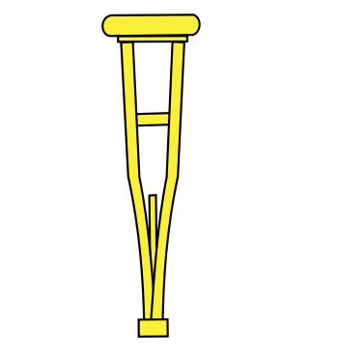
Ajustement et utilisation (béquille)
https://www.youtube.com/watch?v=2nQHCUo1fho
1) : ________________ : __________________
2) : cm de l’aisselle. ( doigts)
3) : ________________________ (permet d’avoir un angle
d’environ 25 degrés au coude)
4) : ________________________

Slide 18
Ajustement et utilisation (béquille)
https://www.youtube.com/watch?v=2nQHCUo1fho
1) Corps : bien droit Épaules : relâchées.
2) Haut de la béquille : 5 cm de l’aisselle. (2 à 3 doigts)
3 ) Appui-main : au pli du poignet. (permet d’avoir un angle d’environ 25 degrés au coude)
4 ) Embout de caoutchouc : 15 cm du pied.
Si les béquilles sont trop hautes ou trop basses : efforts exagérés des épaules, des coudes et des poignets, du dos entraînant inconfort et douleurs. Il y a un risque de compression et douleur aux aisselles et engourdissements aux bras et aux mains.

Slide 19
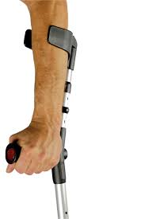
Pour la béquille canadienne : 1) Poignée : hauteur du pli du poignet 2) Appui de l’avant-bras : à 2 cm de l’olécrane

Slide 20
Ajustement et utilisation (marchette)
https://www.youtube.com/watch?v=Ou4e9LW90i4
1) : __________ : ___________
2) : _______________________
3) Le corps ne doit pas toucher ____________________________ et, en général, les talons doivent être vis-à-vis ________________________________ .

Slide 21
Ajustement et utilisation (marchette)
https://www.youtube.com/watch?v=Ou4e9LW90i4
1) Corps : bien droit Épaules : relâchées.
2) Appui-main : au pli du poignet.
3) Le corps ne doit pas toucher la barre antérieure et, en général, les talons doivent être vis-à-vis les pattes arrières.

Slide 22
Ajustement et utilisation (fauteuil roulant)
https://www.youtube.com/watch?v=WFJrG9nwAHc
1) : _______________de chaque côté du bassin
2) Profondeur du siège : permet __________________
_________________________________________________
3) : épaules restent dans un bon
alignement et le coude forme un angle
de _________________
4) : assis au ________________, soulever pour
avoir un angle de _________degrés.

Slide 23
Ajustement et utilisation (fauteuil roulant)
https://www.youtube.com/watch?v=WFJrG9nwAHc
1) Largeur : 4 cm de dégagement de chaque côté du bassin
2) Profondeur du siège : permet bon soutien pour la cuisse en dégageant le genou
3) Appui-bras : épaules restent dans un bon alignement et le coude forme un angle de 90 degrés.
4) Appui-pied : assis au fond du fauteuil, soulever appui-pied pour avoir un angle de 70 à 90 degrés.

Slide 24
Maintenant à votre tour!
Placez-vous en équipe de deux
Piger une image
Prendre l’aide à la marche correspondant
Prendre une feuille par personne. Vous devrez faire l’ajustement et répondre aux questions.

Slide 25
Panel d’expert
Chaque équipe de deux pige une lettre
Pour les cannes, vous vous divisez en 3 donc 1 – 1 – 2 personnes
Ensuite toutes les équipes ayant pigé la même lettre se regroupent. Vous enseignez aux membres de votre équipe l’ajustement de votre aide à la marche. Partager vos réponses et discutez-en pour arriver à un consensus.

Slide 26
Retour sur l’activité

Slide 27
Aménagement d’une salle de bain sécuritaire
Pourquoi?
a)
b)
c)

Slide 28
Aménagement d’une salle de bain sécuritaire
Pourquoi?
a) préserver l’autonomie
b) offrir une qualité de vie
c) déficit physique temporaire
ou permanent.

Slide 29
Types d’accessoires
Douche téléphone: minimum 6 pieds
Pour le bain
(faciliter l’hygiène personnelle)

Slide 30
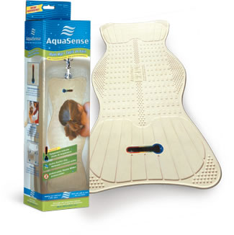
Types d’accessoires
Tapis de bain:
Pourquoi le tapis est-il courbé?
Lavable
Pour le bain
(faciliter l’hygiène personnelle)
Indicateur de température de l’eau

Slide 31
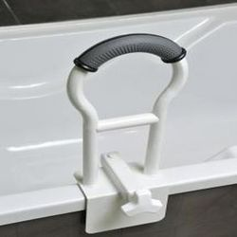
Types d’accessoires
Poignée d’appui de bain: non permanente
Pour le bain
(pour la sécurité)

Slide 32
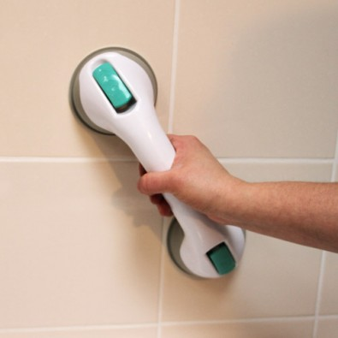
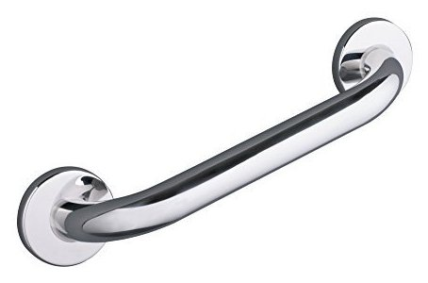
Types d’accessoires
Pour le bain
(pour la sécurité)
Barre d’appui fixe
Barre d’appui mobile (ventouse)

Slide 33
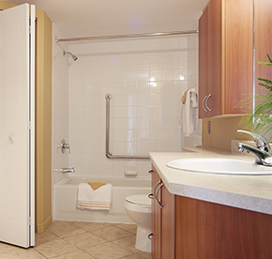
Types d’accessoires
Pour le bain
(pour la sécurité)

Slide 34
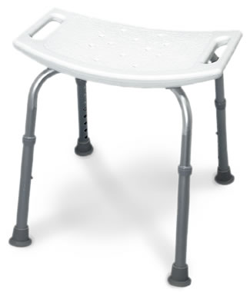
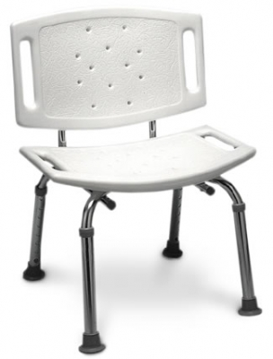
Types d’accessoires
Banc de bain ajustable:
Hauteur?
Pour le bain
(pour la sécurité)

Slide 35
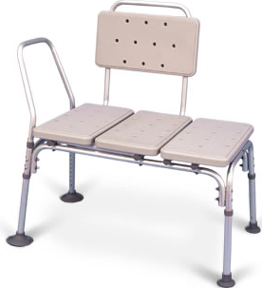
Types d’accessoires
Planche de bain
Pour le bain
(pour des besoins particuliers)
Siège ou banc de transfert

Slide 36
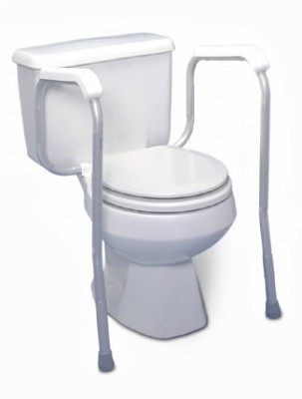
Types d’accessoires
Barre d’appui
Pour la toilette
(pour la sécurité)

Slide 37
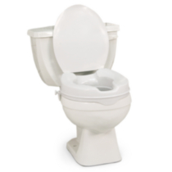
Types d’accessoires
Siège de toilette surélevé
Pour la toilette
(pour la sécurité)

Slide 38
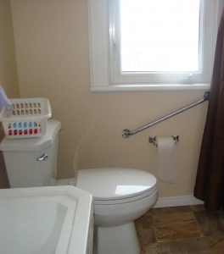
Types d’accessoires
Pour la toilette
(pour la sécurité)
Barre d’appui au mur

